Slide 1
Frazioni e numeri decimali

Slide 2
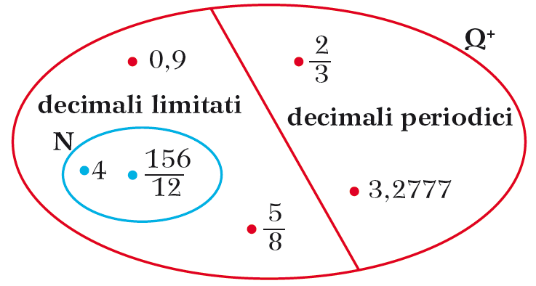
Dalla frazione al numero decimale
Ogni frazione rappresenta il quoziente fra due numeri naturali: il numeratore e il denominatore.
Ogni frazione, ridotta ai minimi termini, genera un numero razionale positivo.
Eseguendo la divisione tra il numeratore e il denominatore, una frazione può essere trasformata in:
un numero naturale: $\frac{15}{5}$ = 15 : 5 = 3
un numero decimale limitato: $\frac{5}{8}$ = 5 : 8 = 0,625
un numero decimale illimitato periodico: $\frac{11}{6}$ = 11 : 6 = 1,833…
La frazione che dà origine al numero decimale si dice frazione generatrice.
I numeri razionali positivi si indicano con Q⁺ e si possono rappresentare con un diagramma di Venn.

Slide 3
Frazioni e numeri decimali limitati
Una frazione non apparente, quando ha per denominatore una potenza di 10, si dice frazione decimale; le altre frazioni si dicono frazioni ordinarie.
Frazioni decimali Frazioni ordinarie
$\frac{3}{10}$; $\frac{7}{100}$ $\frac{3}{4}$; $\frac{23}{62}$
Una frazione decimale genera un numero decimale finito:
$\frac{3}{10}$ = 3 : 10 = 0,3 $\frac{7}{100}$ = 7 : 100 = 0,07
Anche alcune frazioni ordinarie possono essere trasformate in frazioni decimali:
$\frac{3}{4}$ = $\frac{3 \text{x} 25 }{4 \text{x} 25}$ = $\frac{75}{100}$ = 75 : 100 = 0,75
Una frazione ordinaria ridotta ai minimi termini genera un numero decimale limitato solo se il suo denominatore, scomposto in fattori primi, contiene come fattori solo 2 o 5 o entrambi.

Slide 4
Frazioni e numeri decimali illimitati
NUMERO DECIMALE ILLIMITATO PERIODICO SEMPLICE
Un numero si dice decimale illimitato periodico semplice se il quoziente ottenuto presenta, dopo la virgola, una cifra o un gruppo di cifre che si ripetono dette periodo (e si soprassegnano con un trattino):
Una frazione ordinaria ridotta ai minimi termini genera un numero decimale illimitato periodico semplice se il suo denominatore, scomposto in fattori primi, non contiene i fattori 2 e 5.

Slide 5
Frazioni e numeri decimali illimitati
NUMERO DECIMALE ILLIMITATO PERIODICO MISTO
Un numero si dice decimale illimitato periodico misto se il quoziente ottenuto presenta, dopo la virgola, una cifra o un gruppo di cifre che non si ripetono, dette antiperiodo, e una cifra o un gruppo di cifre che si ripetono, dette periodo (e si soprassegnano con un trattino):
Una frazione ordinaria ridotta ai minimi termini genera un numero decimale illimitato periodico misto se il suo denominatore, scomposto in fattori primi, contiene come fattori oltre a 2 e 5 oppure a entrambi anche altri fattori.

Slide 6
Dal numero decimale alla frazione generatrice
NUMERO DECIMALE LIMITATO
La frazione generatrice di un numero decimale limitato è una frazione avente:
per numeratore il numero naturale ottenuto togliendo la virgola;
per denominatore 1 seguito da tanti zeri quante sono le cifre decimali del numero dato.
2,74 = $\frac{274}{100}$

Slide 7
Dal numero decimale alla frazione generatrice
NUMERO DECIMALE PERIODICO SEMPLICE
La frazione generatrice di un numero decimale periodico semplice è una frazione avente:
per numeratore la differenza fra il numero dato scritto senza la virgola e il numero formato dalle cifre che precedono il periodo;
per denominatore tanti 9 quante sono le cifre del periodo.

Slide 8
Dal numero decimale alla frazione generatrice
NUMERO DECIMALE PERIODICO MISTO
La frazione generatrice di un numero decimale periodico misto è una frazione avente:
per numeratore la differenza fra il numero dato scritto senza la virgola e il numero formato dalle cifre che precedono il periodo;
per denominatore tanti 9 quante sono le cifre del periodo e tanti 0 quante sono le cifre dell’antiperiodo.

Slide 9
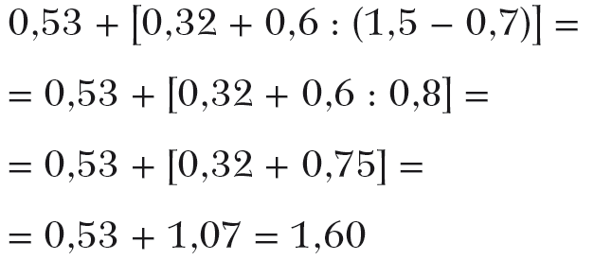
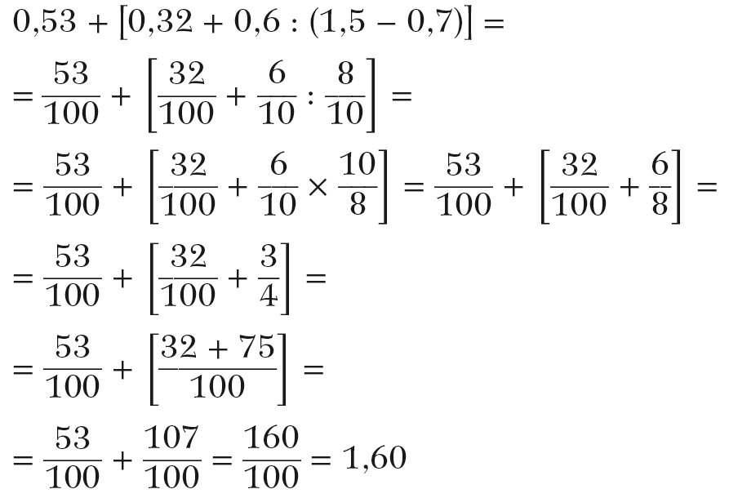
Operazioni con i numeri decimali
NUMERI DECIMALI LIMITATI
Si possono eseguire le operazioni seguendo le regole, oppure trasformare i numeri decimali nelle loro frazioni generatrici e poi, svolti i calcoli, trasformare la frazione ottenuta in numero decimale.

Slide 10
Operazioni con i numeri decimali
NUMERI DECIMALI ILLIMITATI E LIMITATI
Prima di eseguire le operazioni occorre trasformare i numeri nelle loro frazioni generatrici e poi, svolti i calcoli, trasformare la frazione ottenuta in numero decimale.

Slide 11
Approssimazione di un numero decimale
Quando si eseguono calcoli con i numeri che hanno molte cifre decimali spesso si ricorre alla loro approssimazione per eccesso o per difetto. Un numero approssimato si avvicina a quello esatto senza uguagliarlo. Consideriamo le approssimazioni del numero razionale: 2,175175175…
Scelto il livello di approssimazione, si usa la seguente regola di arrotondamento:
se la prima cifra soppressa è < 5 il numero viene approssimato per difetto;
se la prima cifra soppressa è ≥ 5 il numero viene approssimato per eccesso.

